Slide 1

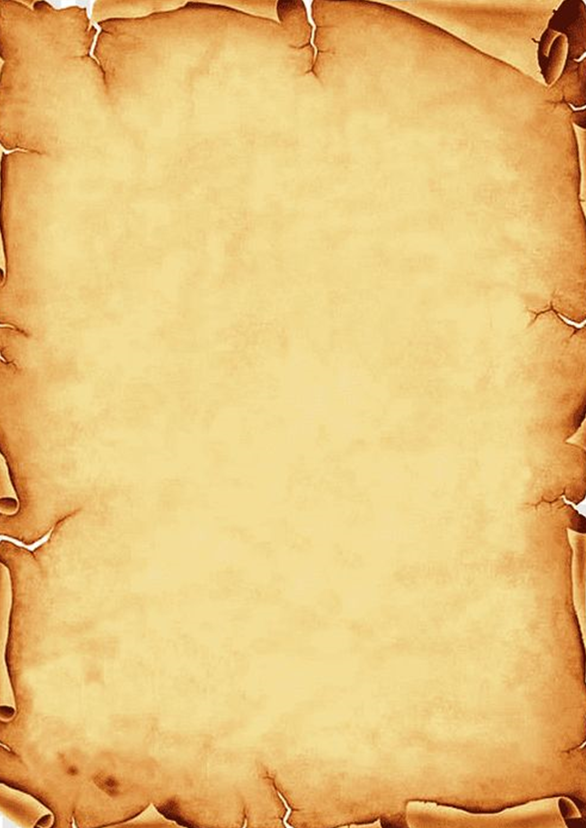
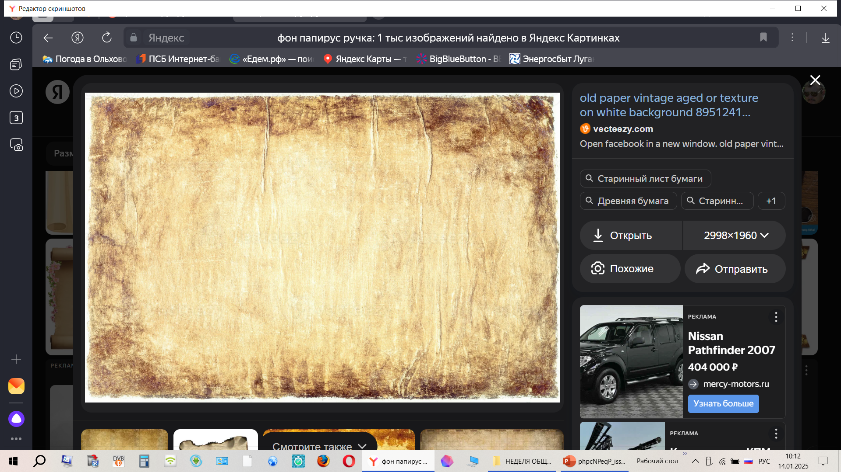
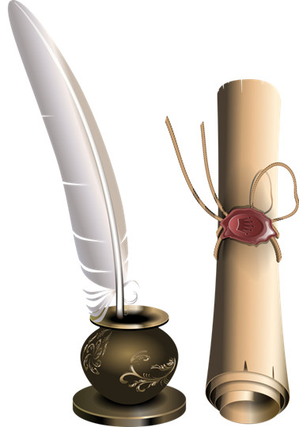
ГБОУ СПО ЛНР «ЛТИ»
Творческий проект
«История одного предмета.
Ручка
вчера,
сегодня,
завтра»
Выполнила: Давыдова Анастасия
Руководитель: Паленова Н.Н.

Slide 2
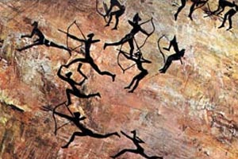
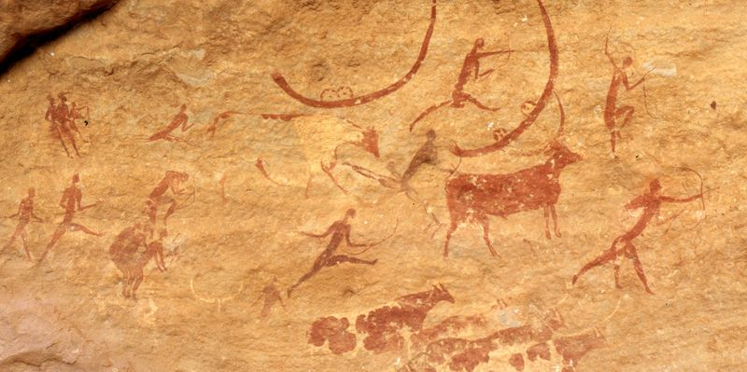
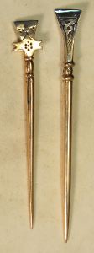
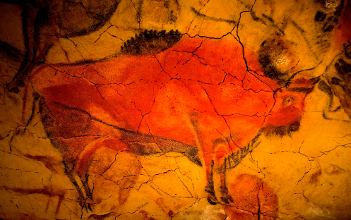
Эволюция письменных принадлежностей

Slide 3
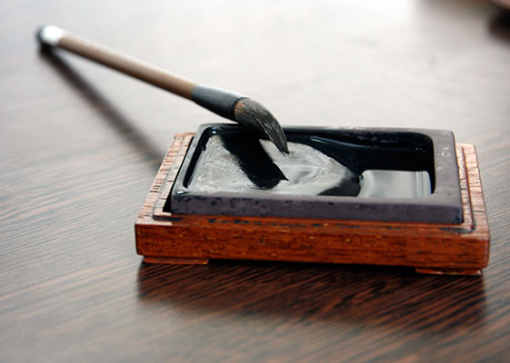
Предшественницей всех типов ручки стала кисть.

Slide 4
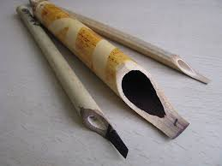
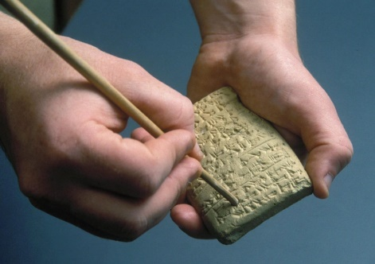
Первая ручка была из бамбукового или тростникового стебля.

Slide 5
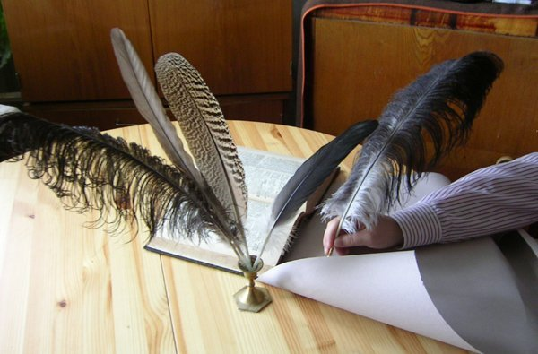
В 8 веке нашей эры люди заменили тростинку птичьим пером.

Slide 6
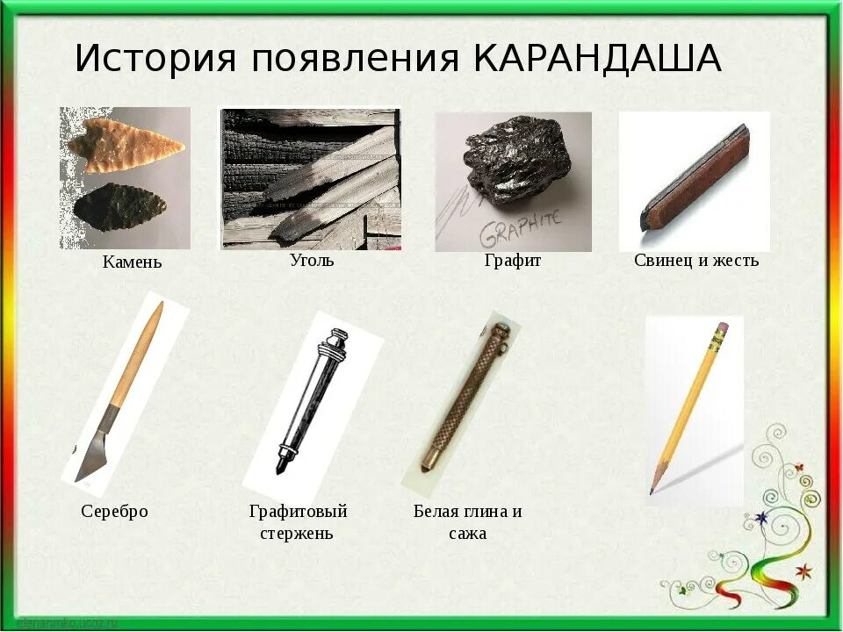
История появления карандаша

Slide 7
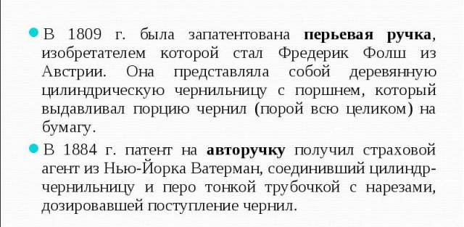
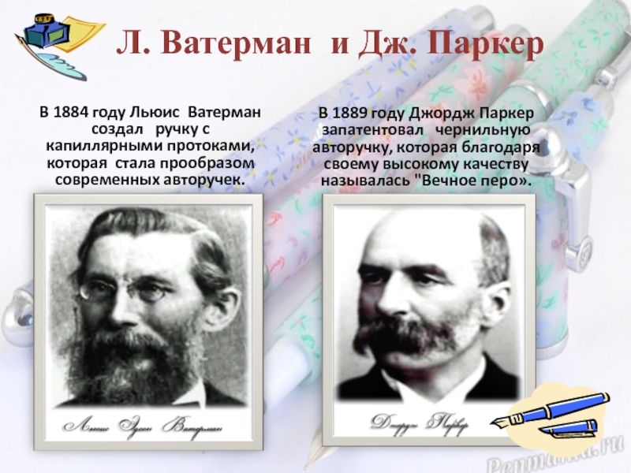
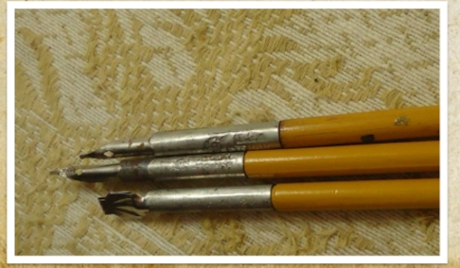
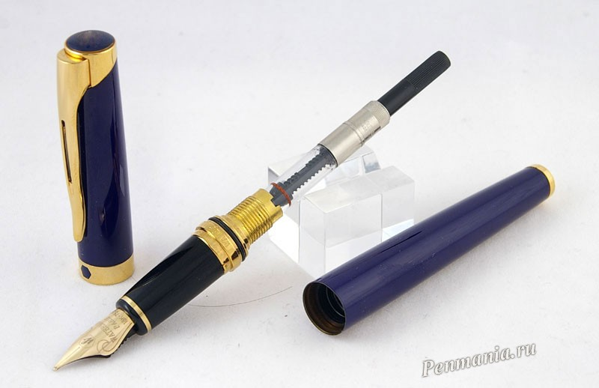
История появления шариковой ручки

Slide 8
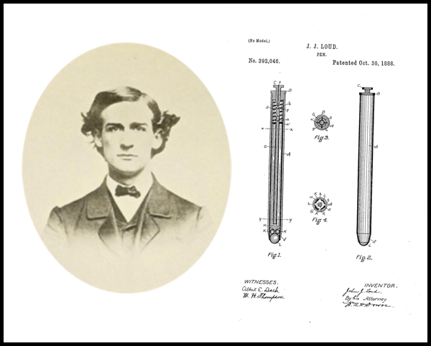

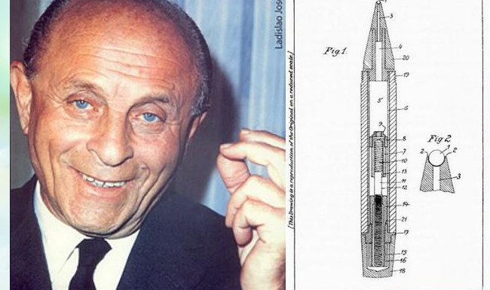
История появления шариковой ручки
В 1888 году Джоном Лоудом в США впервые была предложена идея
шариковой ручки
В 1940-е годы
братья Джозеф (Ласло) и Георг Биро
изобрели шариковую авторучку в том виде, каком мы знаем ее сейчас

Slide 9
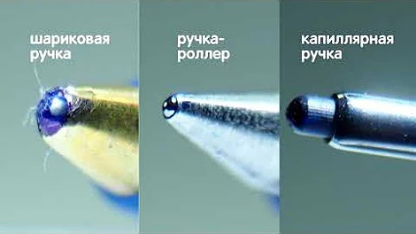

Slide 10

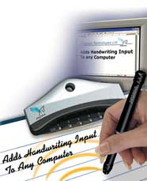
21 век ознаменован стремительным развитием информационных технологий, внедрением цифровой техники, 3G- и 4G – связи. В связи с этим происходит превращение ручки в беспроводное цифровое устройство, что сократит затраты на хранение и
совместное
использование
информации.

Slide 11


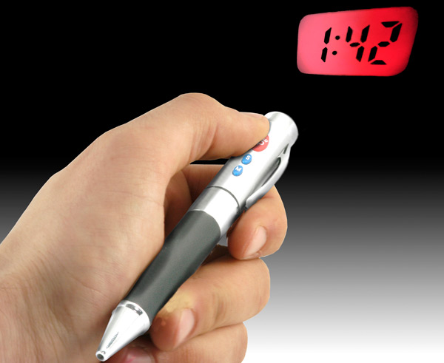
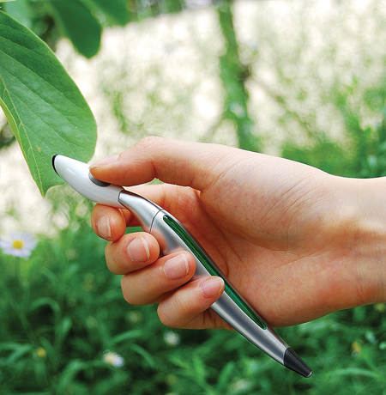
Ручки – «гаджеты»
Ручки – «гаджеты»
позволяют передавать текст и взаимодействовать с мобильными телефонами, компьютерами и другими сложными устройствами.
позволяют передавать текст и взаимодействовать с мобильными телефонами, компьютерами и другими сложными устройствами.
Ручка – проекционные часы
Ручка – проекционные часы
Ручка, способная сканировать цвет и писать, соответственно, таким цветом.
Ручка, способная сканировать цвет и писать, соответственно, таким цветом.

Slide 12
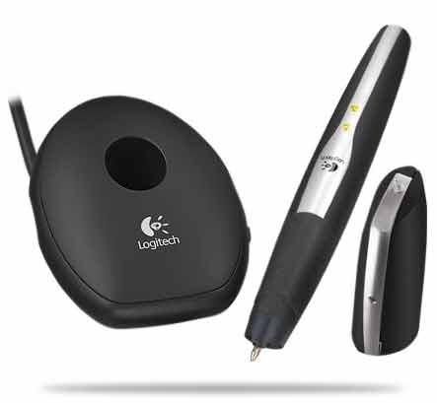
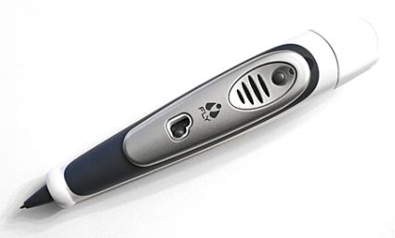
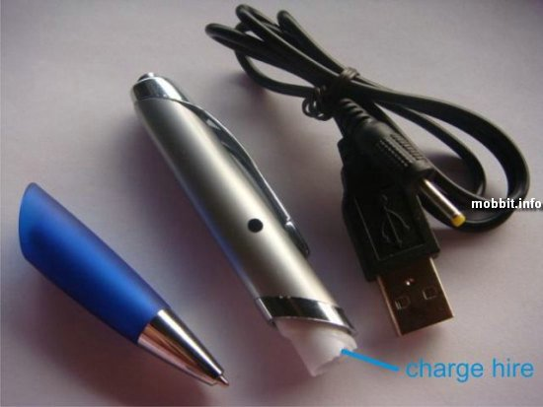
Цифровая ручка
С помощью цифровой ручки заметки и рисунки переносятся из рукописного текста в компьютер за считанные секунды.
Ручка-компьютер может превращаться калькулятор, блокнот, органайзер, музыкальную клавиатуру, журнал, учителя математики или испанский словарь.
Ручка для студента
В самой ручке присутствует встроенный микрофон, чтобы задавать вопросы, а слушать ответы можно через крошечный и незаметный наушник.

Slide 13
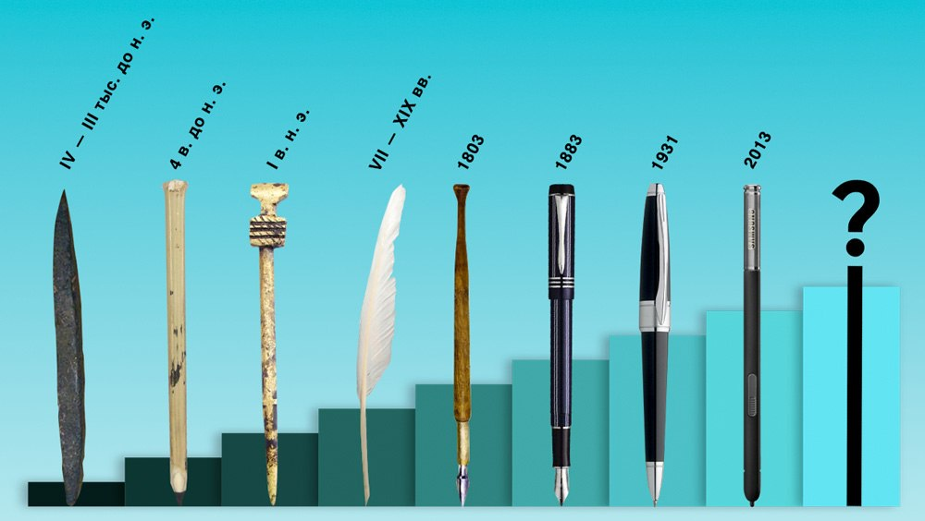
Эволюция ручки

Slide 14
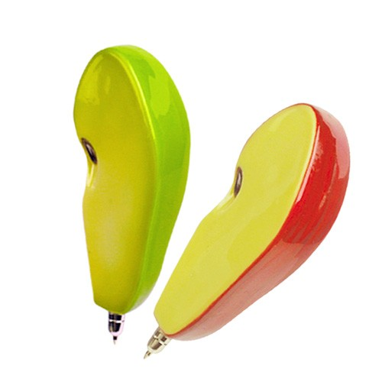
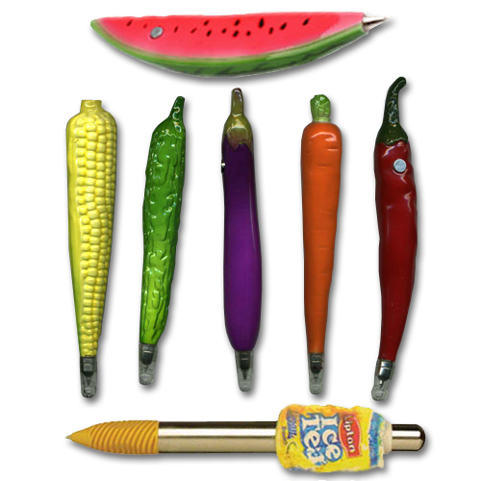
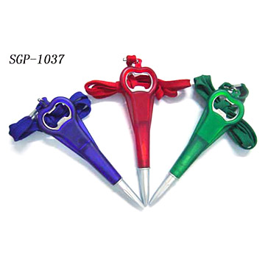
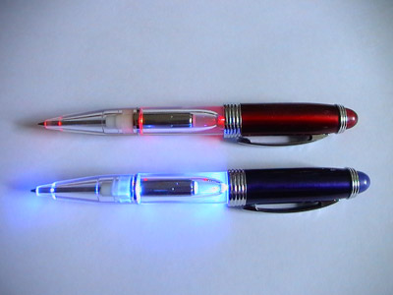
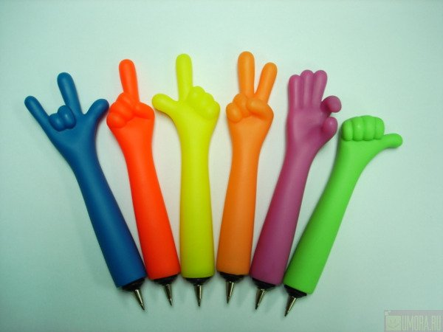
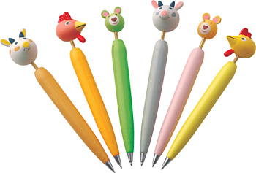
Необычные ручки

Slide 15


